Slide 1
엑셀의 ‘피벗 테이블’에 대한 Conceptual model 설명
학과 컴퓨터과학과
학번 201511054
이름 임현
제출 기한: 11월 27일, 월요일 수업 전(3시)까지
제출 경로: E-campus
파일 명: HCI_Conceptual Model_임현.pptx

Slide 2
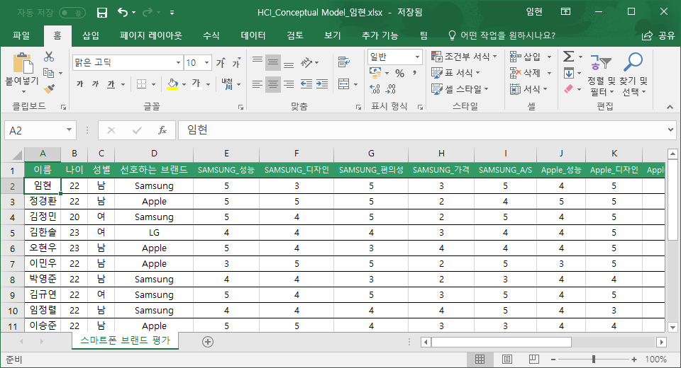
1. 피벗 테이블의 필요성
[ 상황 ]
HCI 시간에 했던 토의를 토대로 사용자들이
각 스마트폰 브랜드를 어떻게 생각하는지 알고 싶음
하지만 원하는 방식대로 한 눈에 파악하기 힘듬
DATA : 이름, 나이, 성별, 선호하는 브랜드,
각 브랜드 요소별(성능, 디자인, 편의성, 가격, A/S) 점수
엑셀 버전 : Excel 2016
[ Conceptual model ]
피벗 테이블의 개념 : 행 방향과 열 방향을 자유롭게 원하는 항목으로 배치 함
피벗 테이블의 필요성 : 데이터 분석을 하기 위해 최적의 기능을 가지고 있음
DATA
[ 사용자의 Mental model Evolution ]
알고 있던 지식 | 잘못 알 수도 있던 지식 | 알게 된 지식 | 알고 싶은 지식
시트 작성 법 | 데이터 분석은 주먹구구식으로 해야함 | 피벗 테이블의 개념 피벗 테이블의 필요성 | 피벗 테이블을 만드는 방법

Slide 3
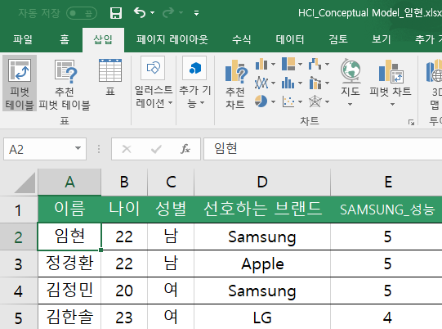
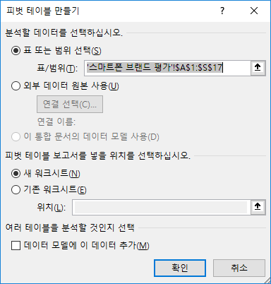
2. 피벗 테이블 만들기
[ Conceptual model ]
피벗 테이블 만드는 방법은 기존의 표 만드는 방법과 비슷함
1. 데이터 영역에 있는 하나의 셀을 클릭
2. [삽입] 탭을 클릭
3. [피벗 테이블] 버튼을 클릭
4. [확인] 버튼 클릭
1
2
2
1
3
[ Tip ]
1. 외부 데이터 (액세스, SQL 등)도 사용 가능
2. 새 워크시트가 아닌 기존 워크시트에도 추가 가능
2
1
4
[ 사용자의 Mental model Evolution ]
알고 있던 지식 | 잘못 알 수도 있던 지식 | 알게 된 지식 | 알고 싶은 지식
하나의 셀을 클릭하는 법 [삽입] 탭 [확인] 버튼 | 엑세스, SQL 등(외부데이터)의 데이터는 쓸 수 없음 기존 워크시트에는 추가 할 수 없음 | [삽입] 탭에 있는 [피벗 테이블] 버튼 외부 데이터 사용 방법 기존 워크시트 사용 방법 피벗 테이블 만드는 방법 | [확인] 버튼을 누른 후의 상황

Slide 4
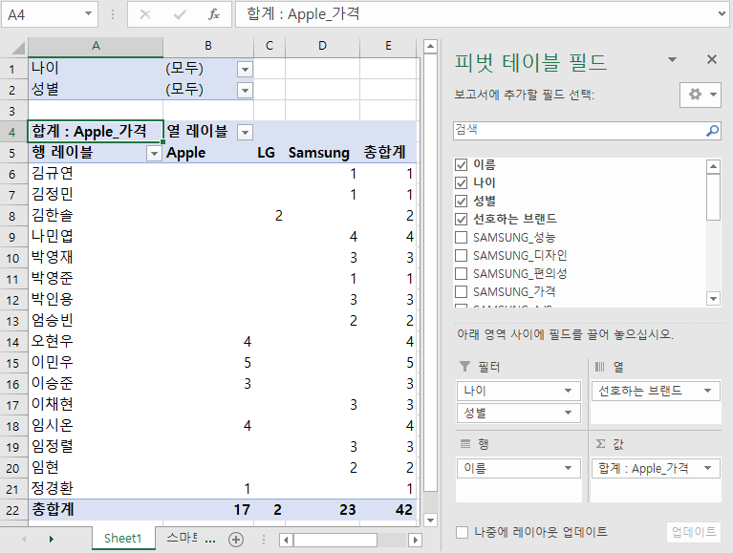
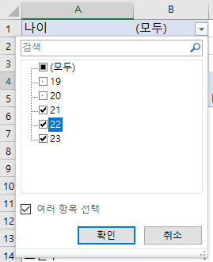
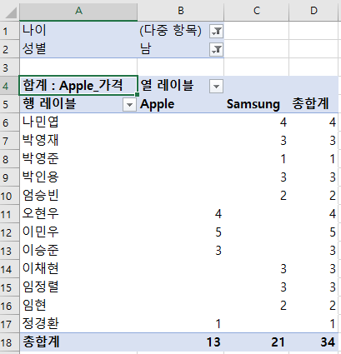
2. 피벗 테이블 만들기
1
2
[ Conceptual model ]
1. [확인] 버튼을 누른 후 새 워크시트가 추가된 것을 확인
2. 오른쪽의 [피벗 테이블 필드] 창에서 원하는 필드를 아래로 드래그
3. 왼쪽에 [피벗 테이블]이 만들어진 것을 확인
4. 위쪽의 내림 단추( )를 클릭
5. 필터링을 원하는 데이터 클릭
6. [확인] 버튼 클릭
7. 필터링이 된 [피벗 테이블] 확인
4
5
1
드래그
3
6
3
2
[ Tip ]
1. 여러 항목 선택도 가능
7
1
[ 사용자의 Mental model Evolution ]
알고 있던 지식 | 잘못 알 수도 있던 지식 | 알게 된 지식 | 알고 싶은 지식
[확인] 버튼 내림 단추 | 여러 항목은 필터링이 안됨 | 피벗 테이블 만드는 방법 여러 항목 필터링 하는 방법 [피벗 테이블 필드] 창 피벗 테이블 필터링 방법 | 피벗 테이블의 가시성을 높이는 법

Slide 5
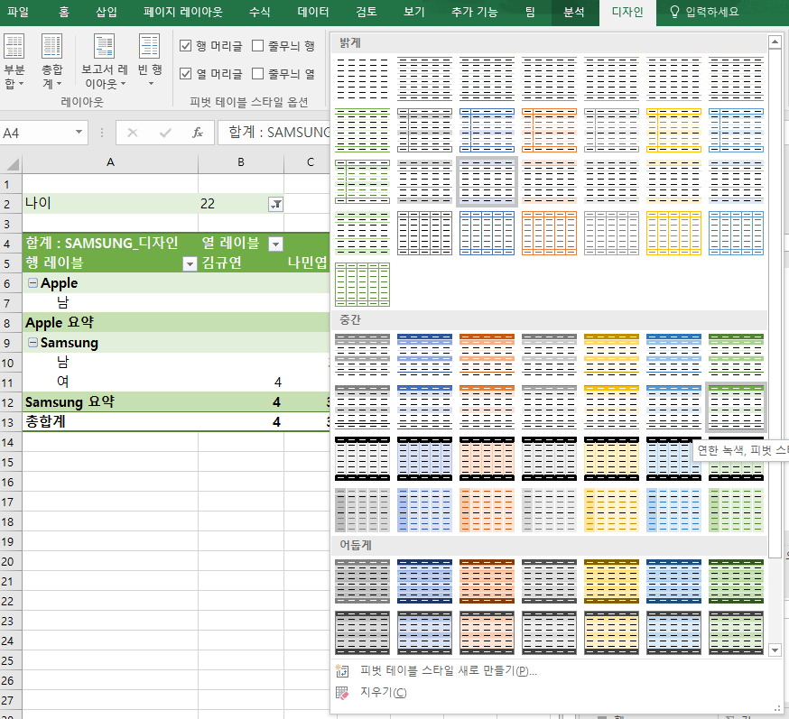
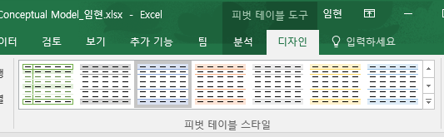
3. 피벗 테이블 꾸미기
[ Conceptual model ]
피벗 테이블 꾸미기는 기존의 표 꾸미기와 비슷함
1. [디자인] 탭을 클릭
2. [피벗 테이블 스타일] 그룹의 자세히 단추( ) 클릭
3. 원하는 스타일 클릭
1
1
2
[ Tip ]
1. 줄무늬 행, 줄무늬 열을 체크 할 시 가시성이 높아짐
3
[ 사용자의 Mental model Evolution ]
알고 있던 지식 | 잘못 알 수도 있던 지식 | 알게 된 지식 | 알고 싶은 지식
[디자인] 탭 기존 표의 스타일 넣는 법 줄무늬 행, 줄무늬 열을 체크 가능 | 피벗 테이블은 꾸미기를 넣지 못 함 | 피벗 테이블을 꾸미는 방법 [피벗 테이블 스타일] 그룹 피벗 테이블도 기존 표처럼 스타일을 넣을 수 있다는 점 | 피벗 테이블의 함수를 변경하는 법 필터링의 가시성을 높이는 방법

Slide 6
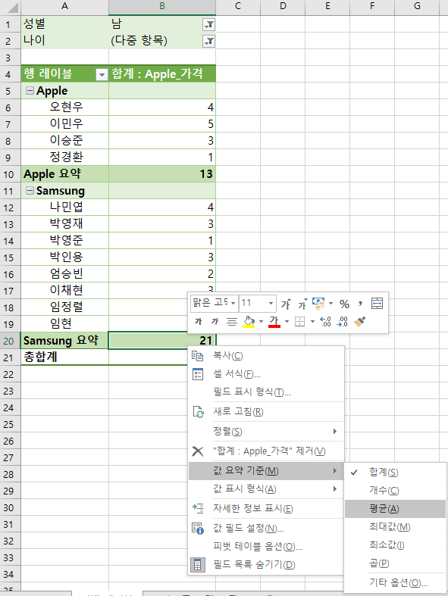
4. 피벗 테이블 함수
[ Conceptual model ]
피벗 테이블에서 셀의 표현을 바꿀 수 있음
1. 피벗 테이블에서 표현을 변경하고 싶은 셀에서 마우스 오른쪽 클릭
2. [값 요약 기준] 클릭
3. 원하는 요약 기준 클릭
[ Tip ]
1. [필드 표시 형식]에서 형식을 바꾸기 가능
2. [값 표시 형식]에서 비율 등으로 바꾸기 가능
1
1
2
2
3
[ 사용자의 Mental model Evolution ]
알고 있던 지식 | 잘못 알 수도 있던 지식 | 알게 된 지식 | 알고 싶은 지식
마우스 오른쪽 클릭 여러가지 함수 (합계, 평균, 최대값, 최소값) | 피벗 테이블의 표현 방식을 바꿀 수 없음 | 피벗 테이블의 표현(함수) 방식 바꾸기 [값 요약 기준] 변경 방법 [필드 표시 형식] 변경 방법 [값 표시 형식] 변경 방법 | 필터링의 가시성을 높이는 방법

Slide 7
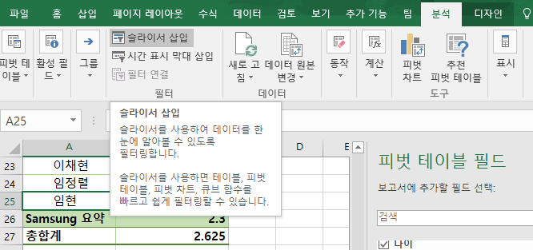
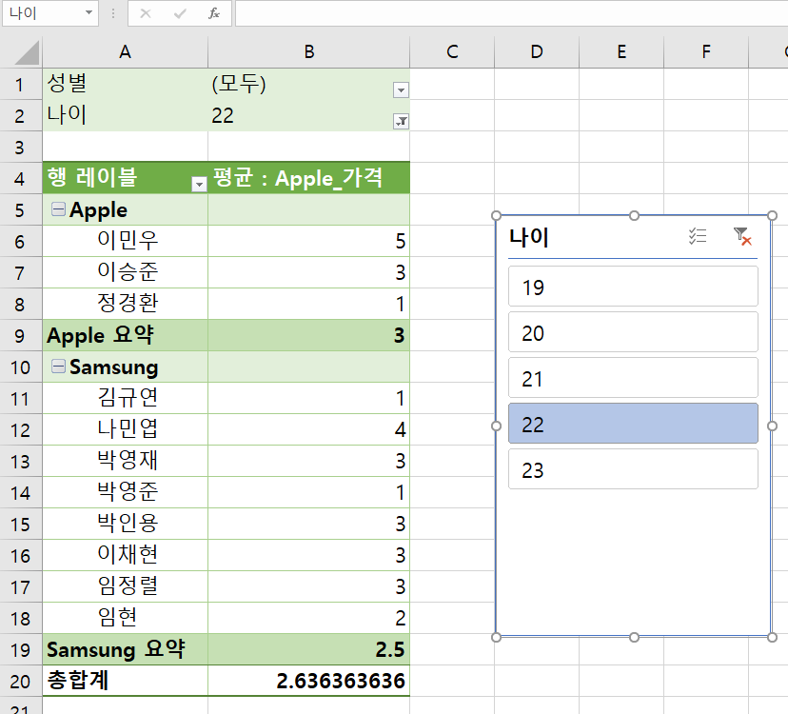
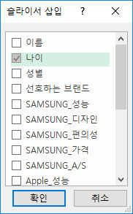
5. 피벗 테이블 필터링
1
3
[ Conceptual model ]
피벗 테이블의 필터링 표현 방법을 바꿀 수 있음
1. 피벗 테이블의 아무 셀 클릭
2. [분석] 탭 클릭
3. [슬라이서 삽입] 버튼 클릭
4. 필터링에 사용할 필드 체크
5. [확인] 버튼 클릭
6. 만들어진 슬라이서 확인
3
2
3
2
1
2
4
[ Tip ]
1. [다중 선택] 버튼( )으로 다중 선택 가능
2. [필터 지우기] 버튼( )으로 필터 제거 가능
3. 날짜로 서식이 지정된 열이 있다면 시간 표시 막대 삽입 가능
슬라이서도 위치 이동, 크기 조정, 꾸미기 가능
1
6
5
[ 사용자의 Mental model Evolution ]
알고 있던 지식 | 잘못 알 수도 있던 지식 | 알게 된 지식 | 알고 싶은 지식
셀의 개념 [확인] 버튼 필터링에 사용할 필드 | 다중 선택이 안됨 필터 제거는 일일이 해야 함 슬라이서는 위치 이동 및 크기 조정, 꾸미기 불가능 | 필터링 표현 변경 방법 [다중 선택] 및 [필터 제거] 버튼 [분석] 탭 [슬라이서 삽입] 버튼 [시간 표시 막대 삽입] 방법 | 피벗 테이블과 기존 데이터의 연관성

Slide 8
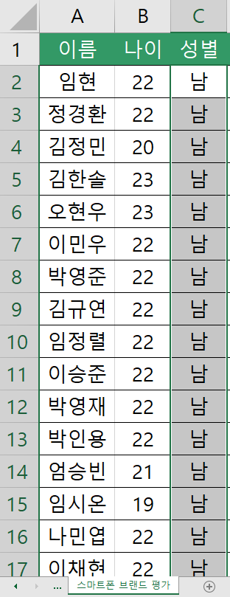
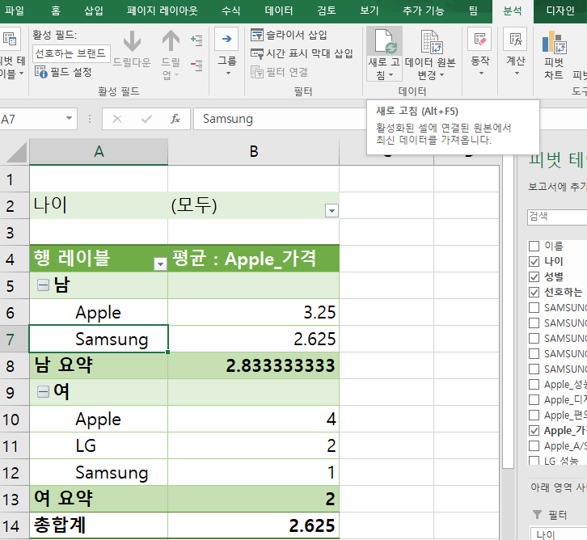
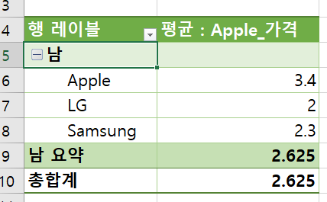

6. 피벗 테이블 동기화
1
2
[ Conceptual model ]
원본 데이터를 바꾸어도, 피벗 테이블에는 적용이 되지 않음
그렇기 때문에 원본 데이터를 [새로 고침] 해주는 작업이 필요함
0. 원본 데이터가 바뀜
1. [분석] 탭을 클릭
2. [데이터] 그룹의 [새로 고침] 버튼( )을 클릭
3. 피벗 테이블이 변경된 것을 확인
1
2
3
[ Tip ]
[Alt] + [F5] 단축키로도 가능
파일을 열 때 마다 자동으로 새로 고침 할 수 있게 가능
3
0
[ 사용자의 Mental model Evolution ]
알고 있던 지식 | 잘못 알 수도 있던 지식 | 알게 된 지식 | 알고 싶은 지식
[분석] 탭 새로 고침 키는 보통 [F5] | 원본 데이터를 바꾸면, 피벗 테이블에 자동 적용 새로 고침은 계속 수동으로 해줘야 함 | [새로 고침] 버튼을 눌러야만, 변경된 원본 데이터가 적용 됨 [새로 고침] 의 단축키는 [Alt] + [F5] 새로 고침을 자동으로 하는 방법이 있다는 사실 | 원본 데이터를 자동으로 동기화(새로 고침) 하는 방법

Slide 9
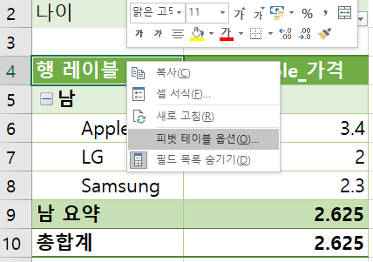
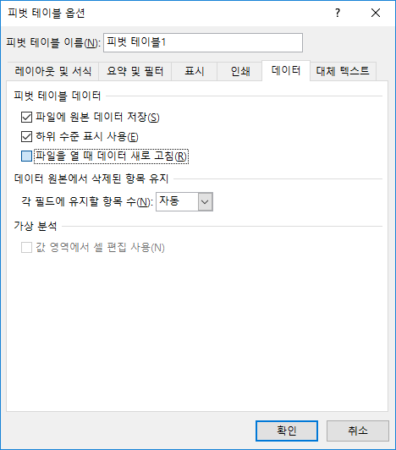
6. 피벗 테이블 동기화
1
2
[ Conceptual model ]
[새로 고침]을 하지 않아도 자동으로 업데이트 가능한 방법
1. 피벗 테이블에서 마우스 오른쪽 클릭
2. [피벗 테이블 옵션]을 클릭
3. [데이터] 탭을 클릭
4. [파일을 열 때 데이터 새로 고침] 체크
5. [확인] 버튼 클릭
3
1
4
2
[ Tip ]
파일을 연 후 작업 도중에 변경된 데이터는 자동으로 반영되지 않음
5
[ 사용자의 Mental model Evolution ]
알고 있던 지식 | 잘못 알 수도 있던 지식 | 알게 된 지식 | 알고 싶은 지식
마우스 오른쪽 클릭 [확인] 버튼 | 이 작업을 하면 항상 기존의 데이터와 동기화가 됨 | [새로 고침]을 하지 않아도 자동으로 업데이트 가능한 방법 파일을 연 후 작업 도중에 변경된 데이터는 자동으로 반영되지 않음 [피벗 테이블 옵션] 창 | 피벗 테이블의 마지막이자 꽃인 차트

Slide 10
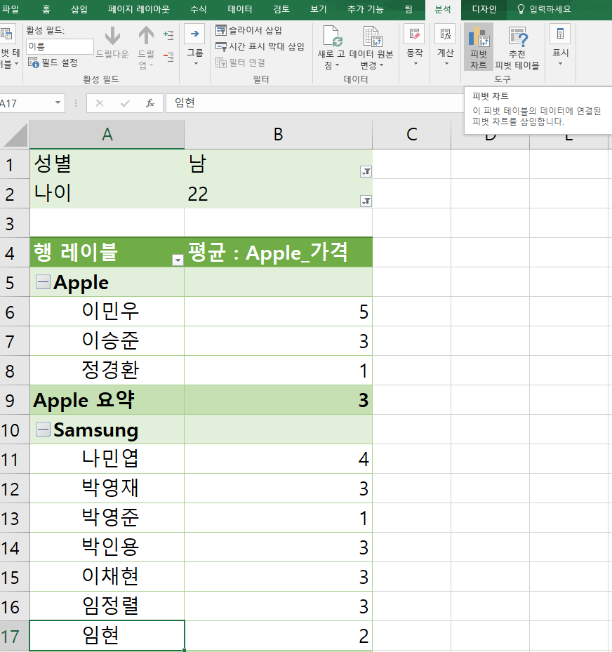
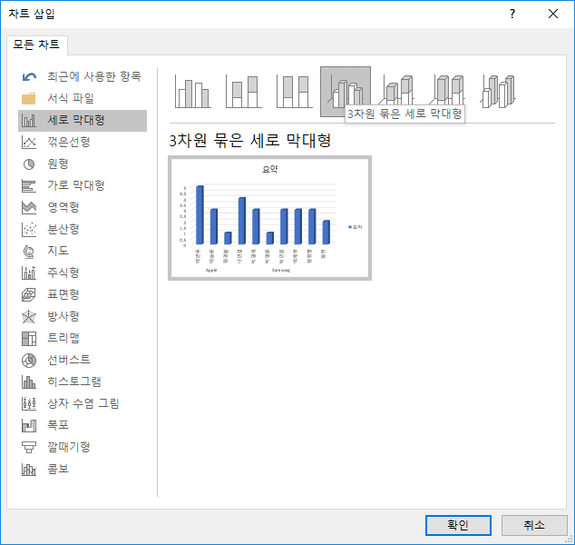
7. 피벗 차트 만들기
1
1
[ Conceptual model ]
피벗 차트 만들기는 기존의 표에서 차트 만들기와 비슷함
1. [분석] 탭을 클릭
2. [도구] 그룹의 [피벗 차트] 버튼을 클릭
3. 왼쪽의 원하는 범주 선택
4. 오른쪽의 원하는 유형 선택
5. [확인] 버튼 클릭
2
2
4
3
[ Tip ]
엑셀 2013 이전 버전에서는 [피벗 테이블 도구]의 [옵션] 탭에서 선택
5
[ 사용자의 Mental model Evolution ]
알고 있던 지식 | 잘못 알 수도 있던 지식 | 알게 된 지식 | 알고 싶은 지식
기존의 표에서 차트 만들기 [분석] 탭 [확인] 버튼 | 모든 버전의 피벗 테이블 만드는 방법이 같음 | 피벗 테이블에서도 피벗 차트를 만들 수 있다는 사실 모든 버전의 피벗 테이블 만드는 방법이 같지 않음 | [확인] 버튼을 누른 후의 상황

Slide 11
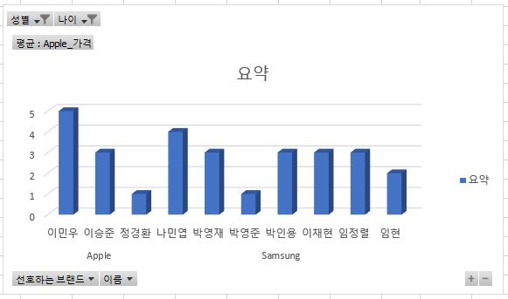
7. 피벗 차트 만들기
2
[ Conceptual model ]
1. 차트가 삽입된 것을 확인
2. 피벗 테이블과 마찬가지로 원하는 필터 적용
[ Tip ]
1. 전체 필드 확장 및 축소가 가능
피벗 차트는 피벗 테이블이 변경 될 경우 자동으로 반영
피벗 차트도 기존의 차트처럼 위치 이동, 크기 조정, 꾸미기 가능
1
1
[ 사용자의 Mental model Evolution ]
알고 있던 지식 | 잘못 알 수도 있던 지식 | 알게 된 지식 | 알고 싶은 지식
차트 모양 피벗 테이블에서의 필터 적용 방법 | 피벗 테이블이 변경될 경우 피벗 차트에 수동으로 변경 해줘야 함 | 피벗 차트는 피벗 테이블이 변경 될 경우 자동으로 반영 피벗 테이블도 피벗 테이블처럼 원하는 필터 적용이 가능 [+], [-] 버튼을 통해 필드 확장 및 축소가 가능 | 없음

